Slide 1
杭州房市解码
基于爬虫技术和机器学习的房价预测
小组成员：张晶雯、沈佳、李润秋

Slide 2

LOGO
目 录
CONTENTS
1
2
3
4
项目介绍
概要设计
详细设计
总结展望
Project Introduction
Outline Design
Detailed Design
Summary and Outlook

Slide 3
Project Introduction
项目介绍
项目背景与功能目标
01

Slide 4

项目介绍
开发背景
随着城市化进程加速，房地产市场价格波动剧烈，购房者、投资者及政策制定者对房价趋势的分析需求日益迫切。然而，当前市场上缺乏整合多维度数据（如房屋属性、地理位置、周边配套）的动态可视化工具，现有平台（如链家、贝壳）仅提供基础搜索功能，且历史数据获取壁垒高。
本项目旨在通过数据融合与绘图技术，构建一个房价预测与可视化系统，为普通用户（非专业人士）提供直观的房价分析工具。系统将解析房价与地理位置、房型、配套等因素的关联，帮助用户预测房价。同时，通过可视化工具（如交互式地图和图表）直观展示房价分布和预测结果。

Slide 5



为什么选择预测杭州的房价？
功能描述
链家房源爬虫
通过网络爬虫提前抓取链家网上杭州各城区二手房的房源数据（共20000+套房源），并进行数据处理。
房价预测模型
基于房屋静态属性（面积、楼层、装修等）、地理位置（经纬度）、周边配套（地铁）预测单价。
房价可视化分析
将经过处理后的数据以图形化的方式展示给用户，以便直观地了解房价情况。

Slide 6
Outline Design
概要设计
系统架构与技术选择
02

Slide 7
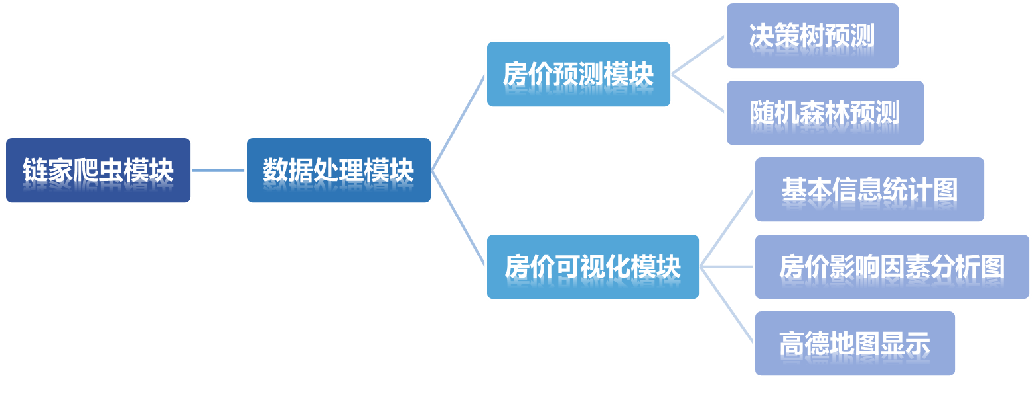
概要设计
系统架构

Slide 8

应用技术
01
网络爬虫技术
02
数据处理技术
Requests（网络请求）
Beautifulsoup（页面解析）
Pandas（数据分析）
Re（文本匹配）
Csv（文件读写）
03
04
房价可视化技术
房价预测技术
Pyecharts（数据可视化）
高德地图开发者应用 JS API
（地图交互）
Xgboost（决策树）
RandomForestRegressor
（随机森林）
RandomizedSearchCV
（参数调优）

Slide 9
Detailed Design
详细设计
项目关键代码与完成情况
03

Slide 10
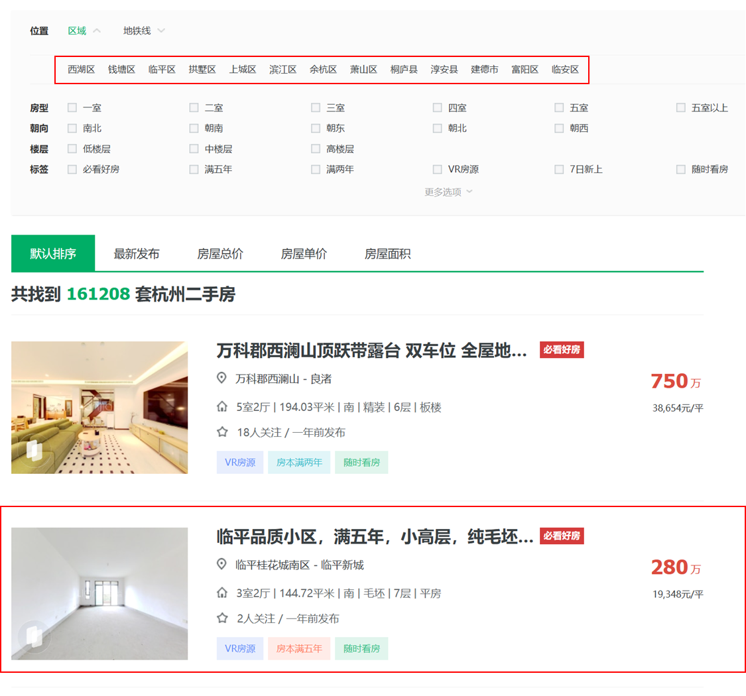
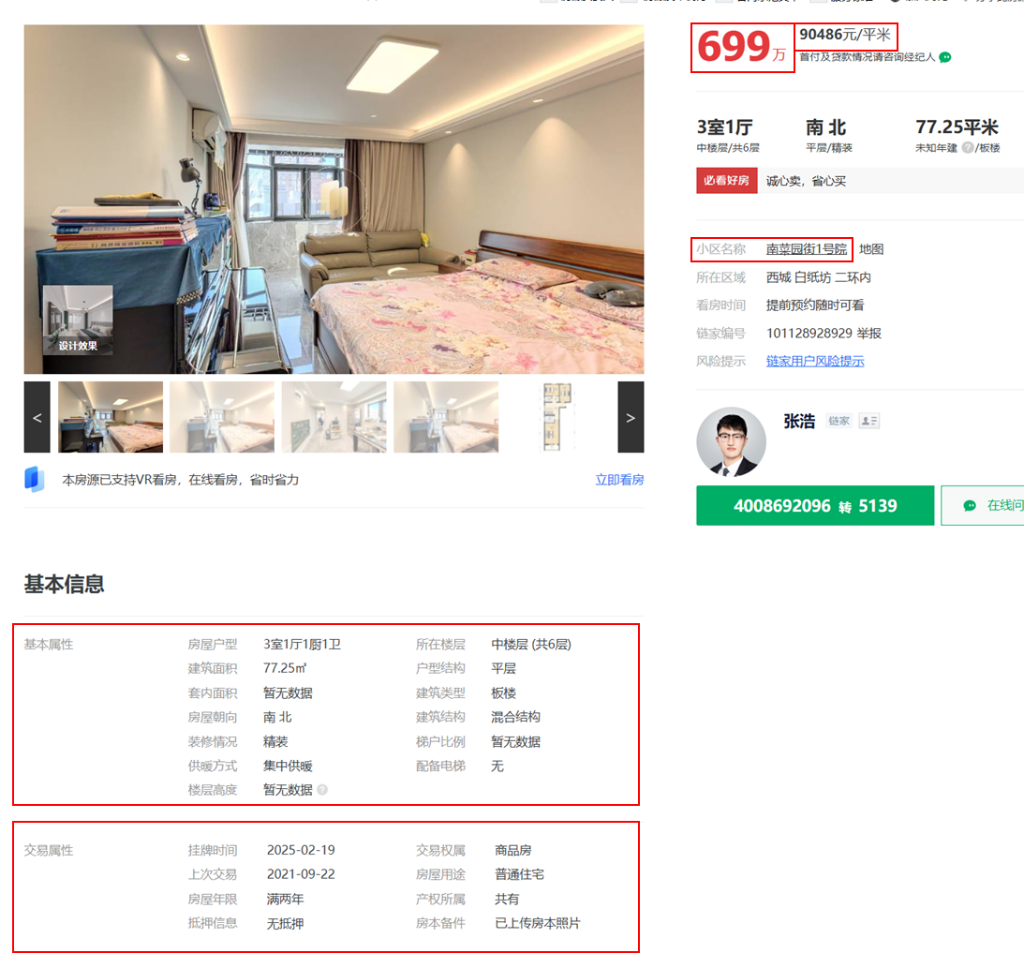
网络爬虫
数据处理
房价可视化
房价预测
网络爬虫模块
01
目标数据
按城区爬取房源数据，先在二手房页面爬取每个房源详情页的url，然后进入每个房源的详情页获取详细信息。
我们需要采集详情页的房源数据，包括基本信息、房屋属性和交易属性三大类。各类信息包括的数据项如下：
基本信息：小区名称、所在区域、所在位置、交通情况、总价、单价。
房屋属性：房屋户型、所在楼层、建筑面积、户型结构、套内面积、建筑类型、房屋朝向、建筑结构、装修情况、梯户比例、配备电梯、楼层高度。
交易属性：挂牌时间、交易权属、上次交易、房屋用途、房屋年限、产权所属、抵押信息、房本备件。

Slide 11
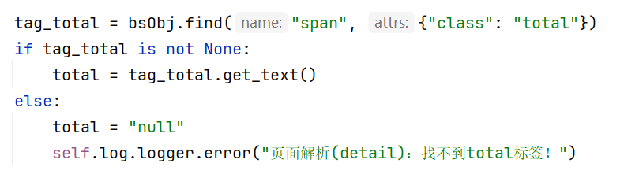
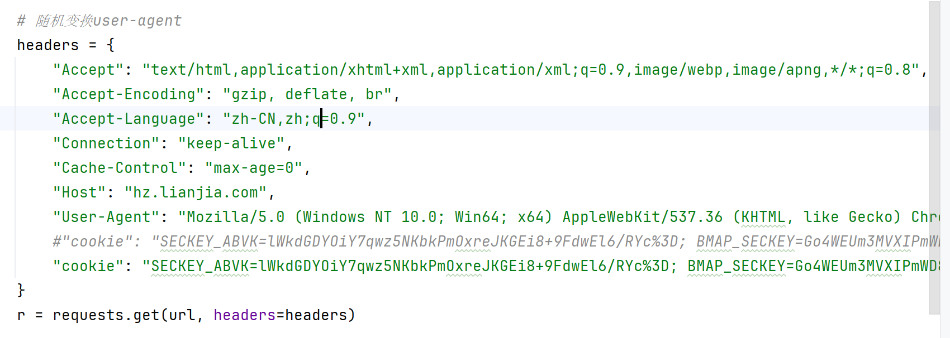
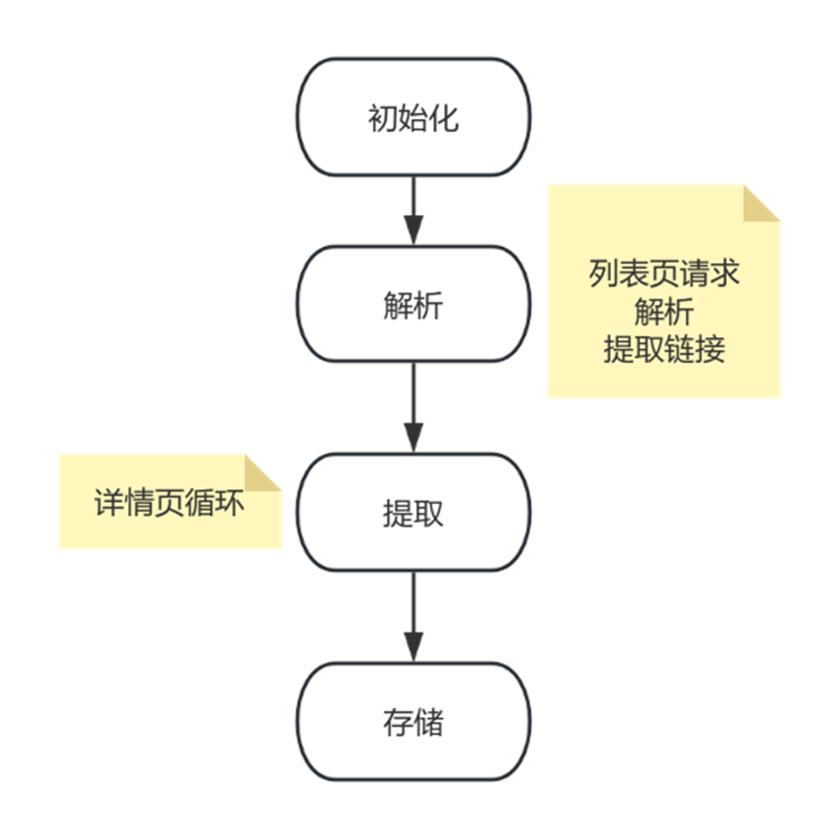
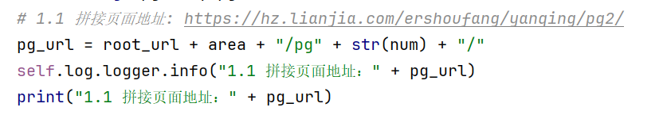
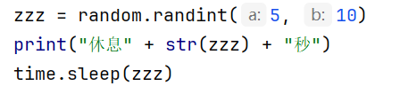
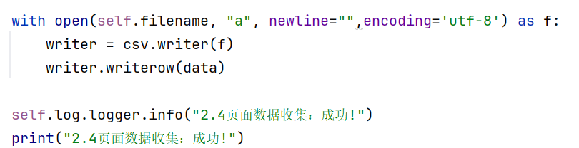
网络爬虫
数据处理
房价可视化
房价预测
02
2. 提取目标数据
使用BeautifulSoup库来解析HTML，提取信息
关键代码
1. 使用请求头爬取网页数据
对网页进行循环采集。每次请求后，随机暂停5到10秒
3. 存储目标数据
将爬取到的数据以CSV格式存储，编码方式为utf8，方便后续处理

Slide 12
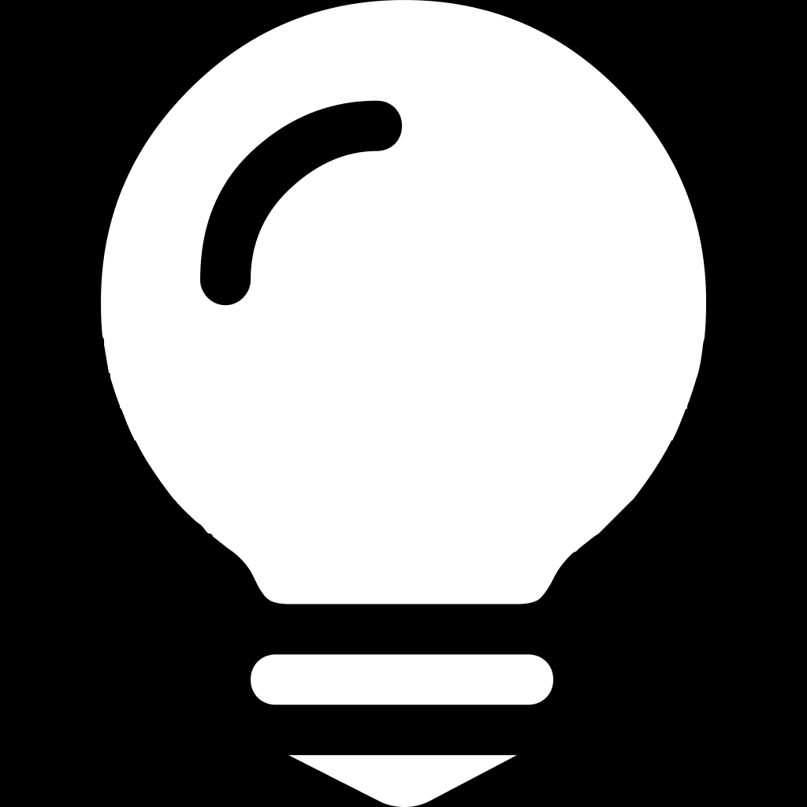
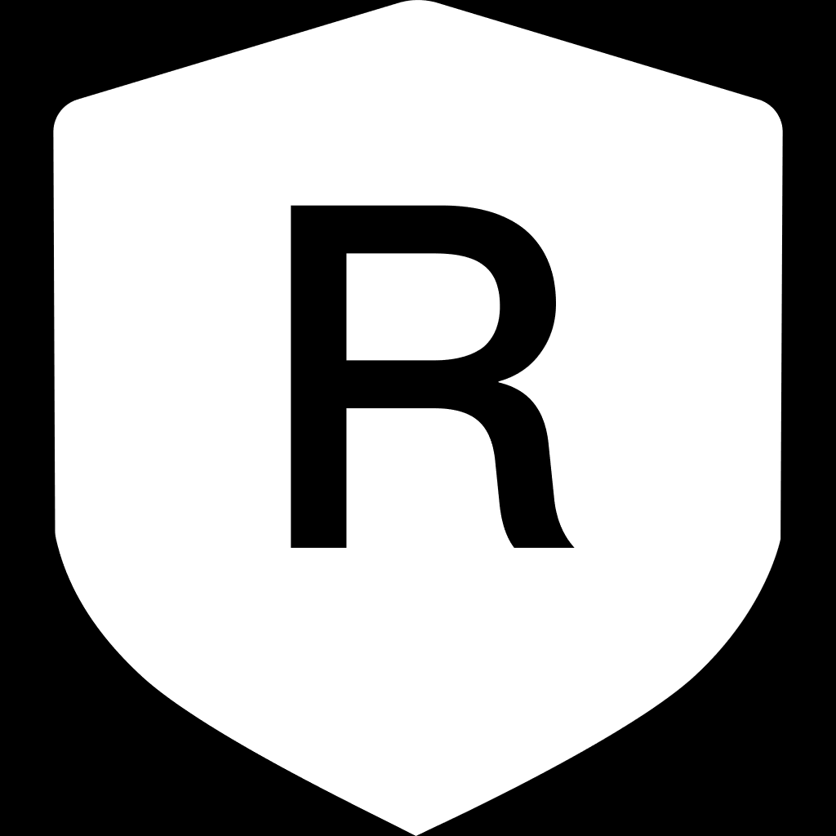
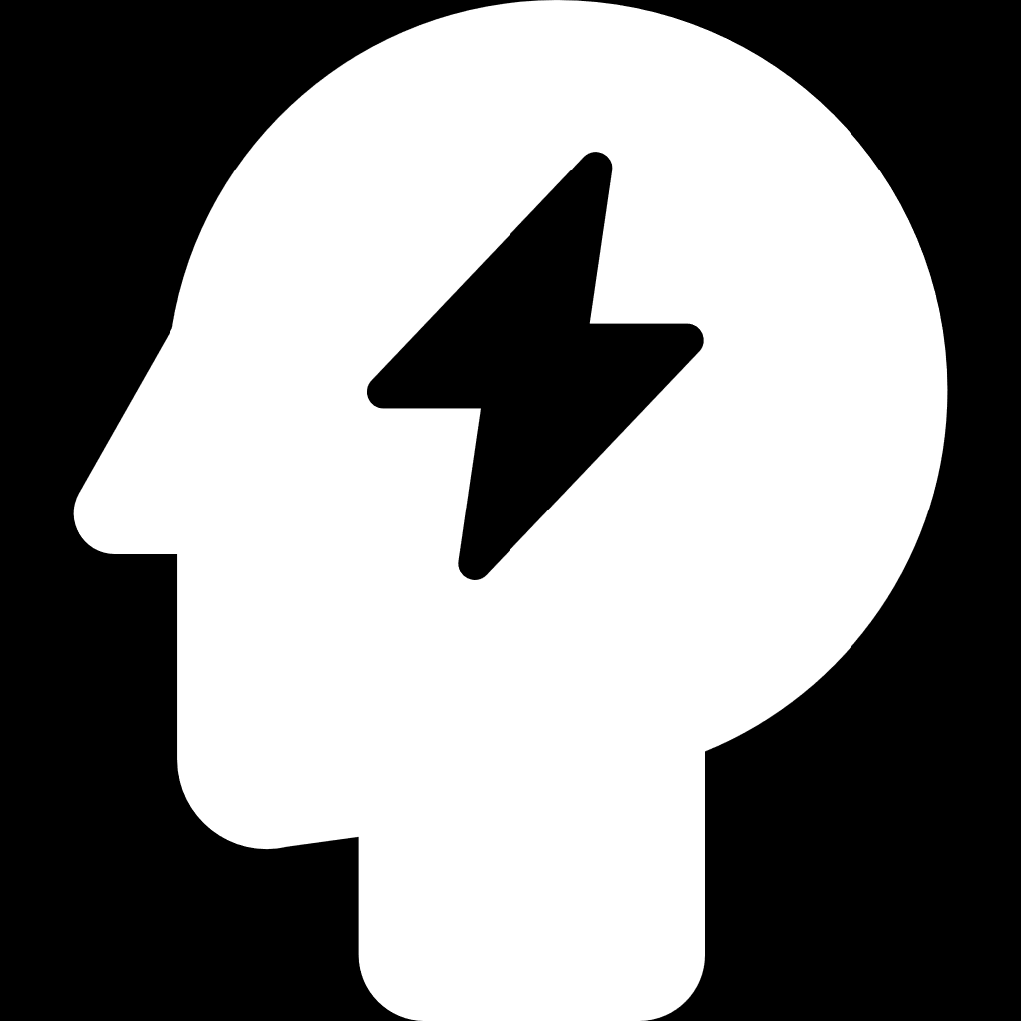
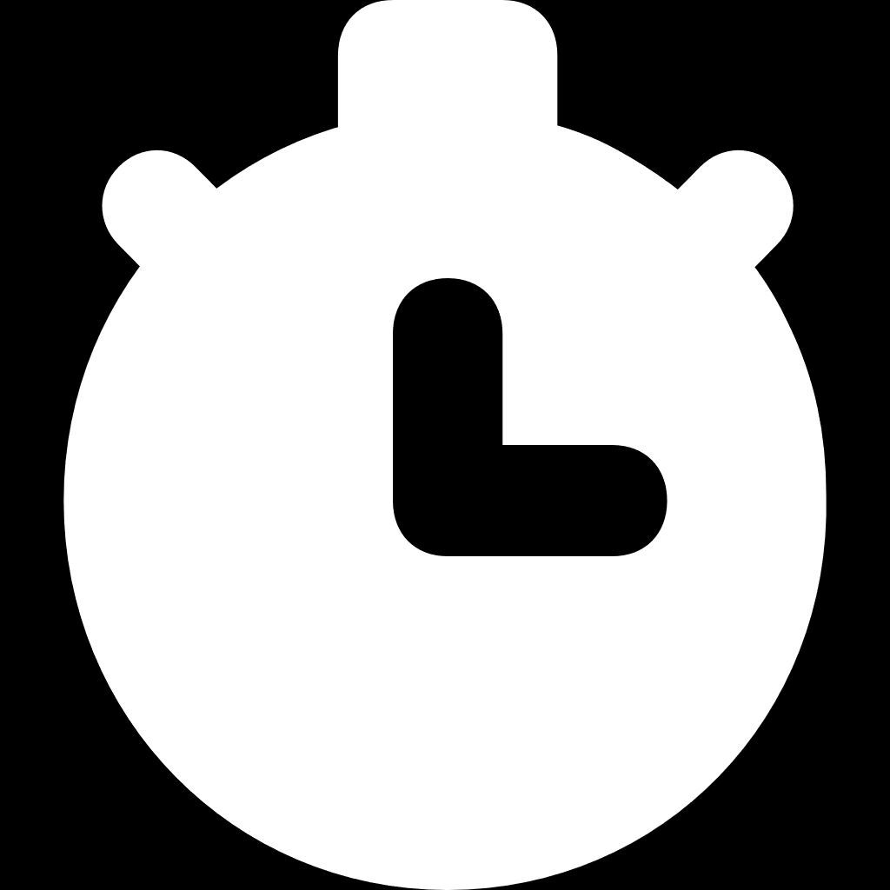
处理
网络爬虫
数据处理
房价可视化
房价预测
数据处理模块
01 合并
02 查重
定位文件→读取数据
→跳过标题→合并写入
自动化检测删除CSV重复行，支持多编码格式，生成去重文件并单独存档重复数据
03 对齐
04 清洗
清洗CSV数据，重排别墅/车库字段，转换数值单位，填充缺失值，输出规范文件
清洗文本/数值字段，构建房型数、总层数、得房率等特征，处理缺失值，输出清洗后数据
Notes:
1.7.2013

Slide 13
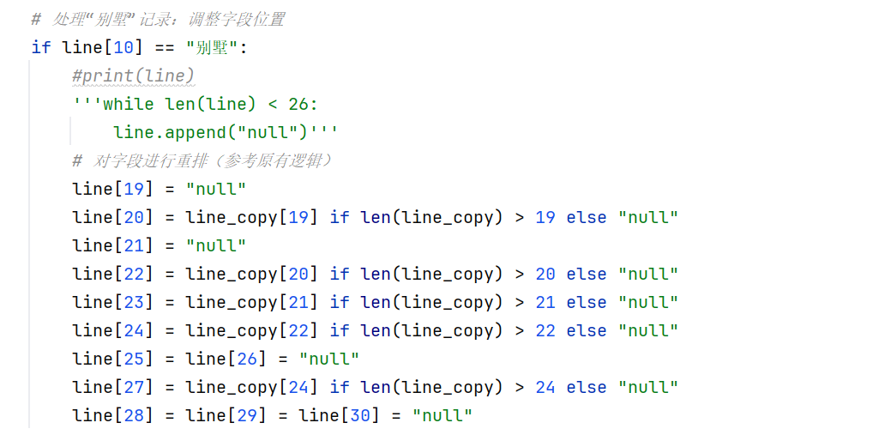
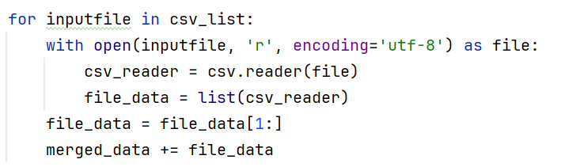
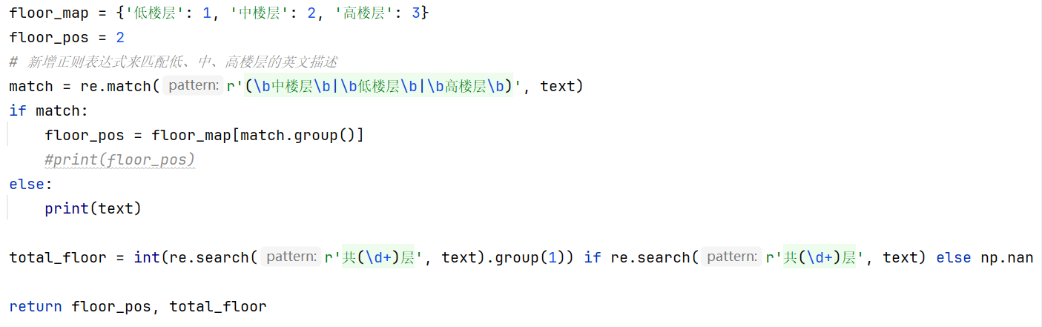
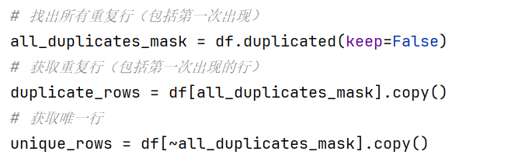
处理
网络爬虫
数据处理
房价可视化
房价预测
数据处理模块
3. 对齐
重排别墅/车库字段，去除总价、单价等数值项的单位，对齐后的文件保存为hangzhou_duiqi.csv
01
关键代码
1. 合并
合并指定文件夹中的所有csv文件：将爬取到的所有杭州房源信息合并到一个文件中，保存为hangzhou.origin.csv
4. 清洗
对主要特征进行清洗和处理。将一些文本处理为数值字段。例如将房屋户型处理为卧室数、客厅数和卫生间数，所在楼层处理为楼层位置和总层数等。文件保存为hangzhou_clean.csv
2. 查重
检测重复行，将重复行单独保存，去重后的文件保存为hangzhou_quchong.csv

Slide 14
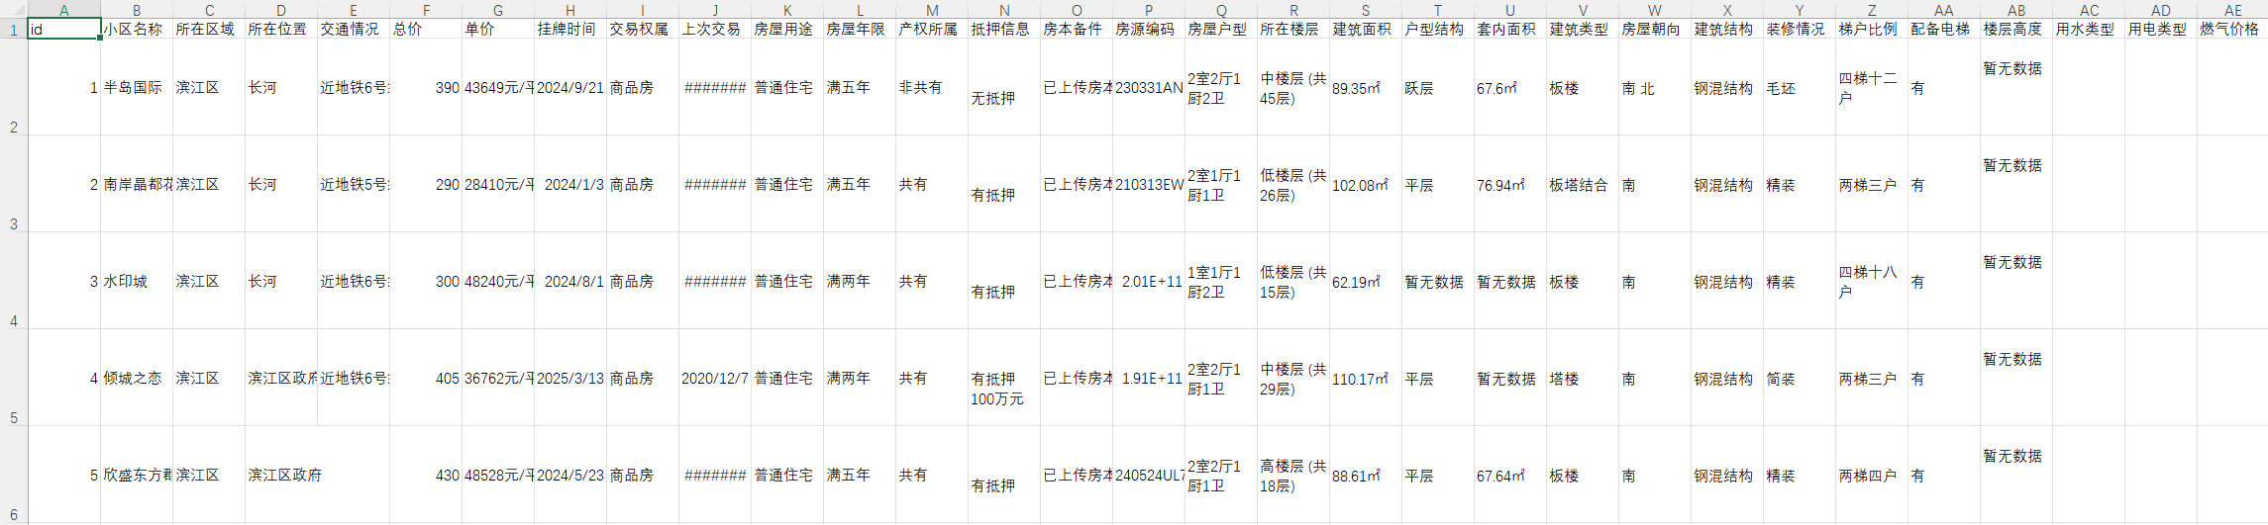
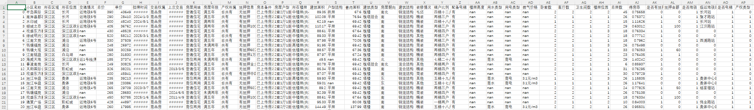
处理
网络爬虫
数据处理
房价可视化
房价预测
02
2. 清洗后
空白项填补为nan，便于后续识别。价格、面积等项去除单位保存为纯数值。户型、抵押信息等含有数字的文本字段处理为数值项保存。电梯、地铁的有无保存为0/1。
数据对比
1. 清洗前
有较多空白项，且几乎都为文本字段，不方便预测和画图。

Slide 15
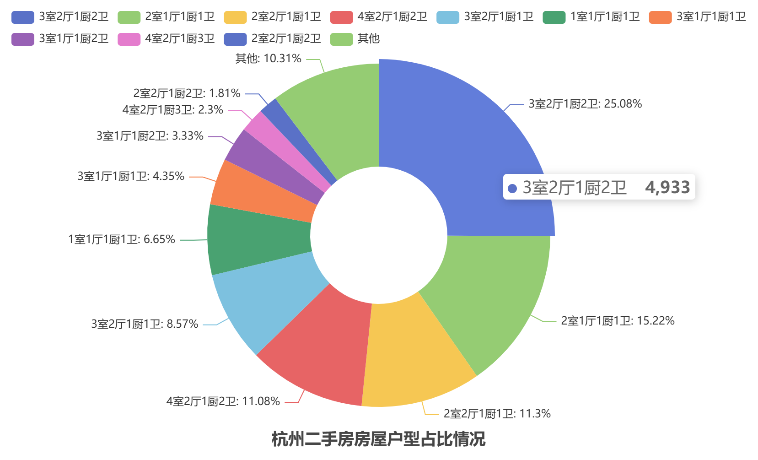
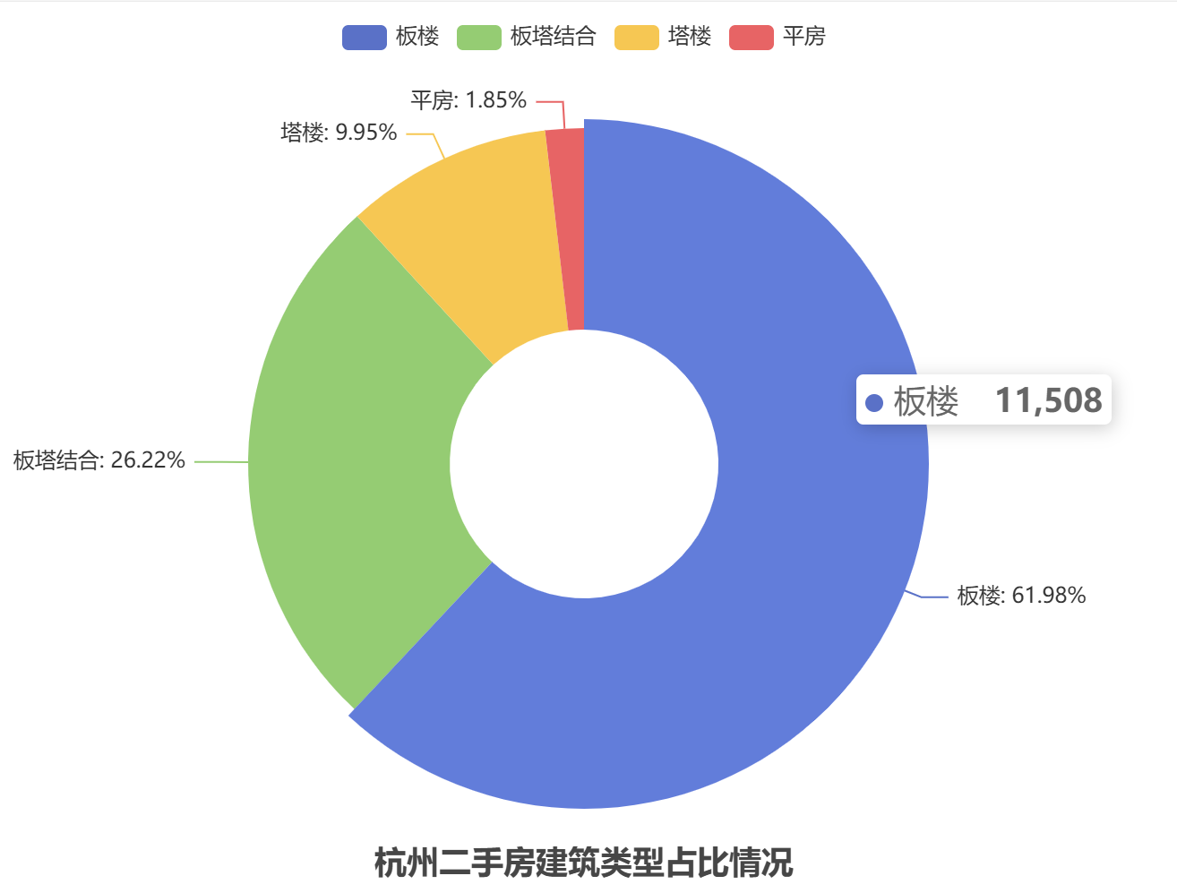
处理
网络爬虫
数据处理
房价可视化
房价预测
房价可视化模块
01
基本信息统计图
1. 建筑类型饼状图
杭州房源的建筑类型共有4种，其中板楼数量最多，占整体房源的61.98%。
2. 房屋户型饼状图
3室2厅与2室1厅作为标准配置，一起占比接近一半。大多数房源都是2室/3室与1厅/2厅的组合，其他房屋户型的房源占比较少。

Slide 16
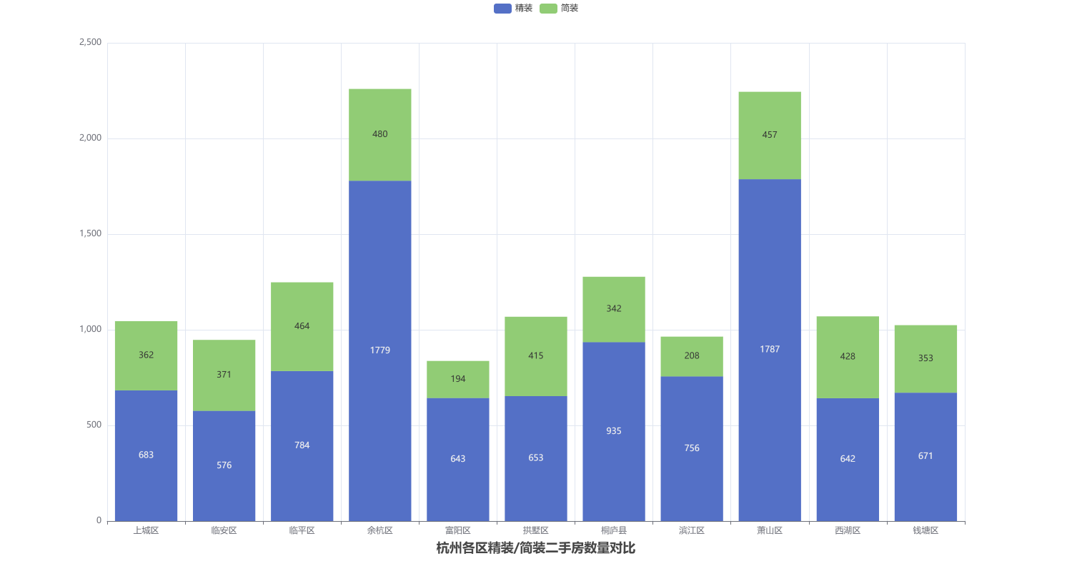
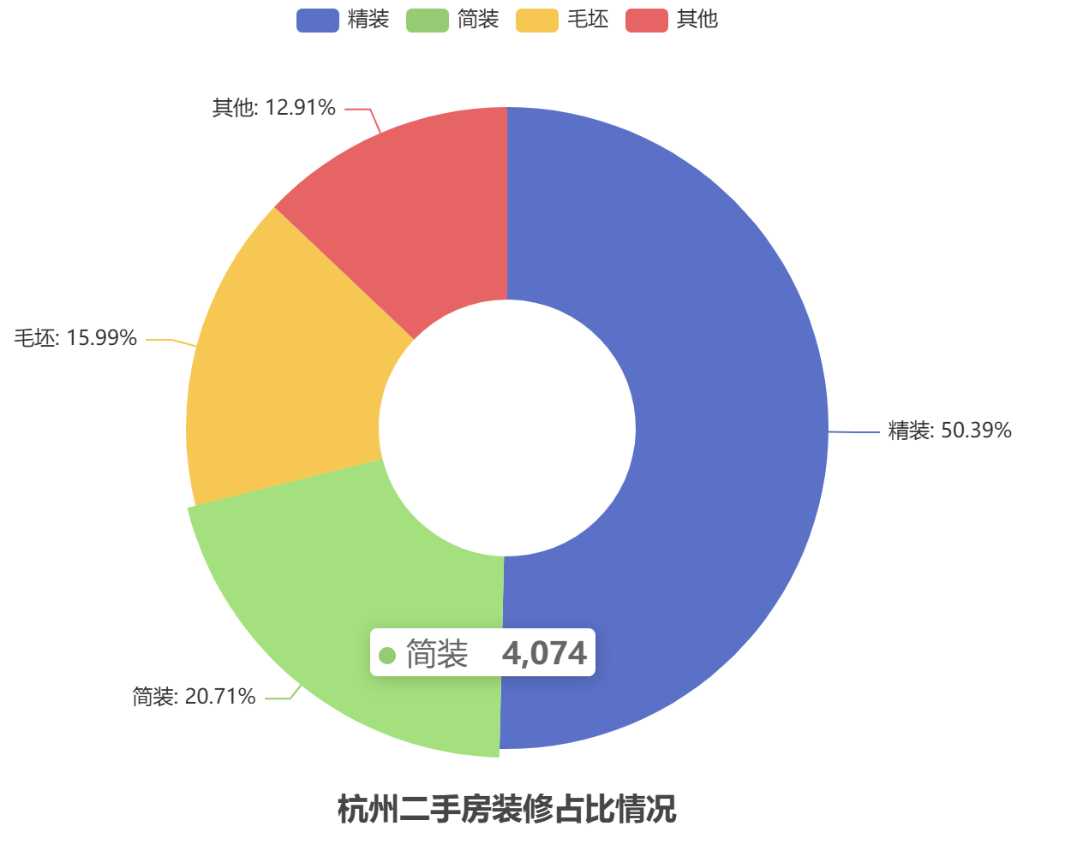
处理
网络爬虫
数据处理
房价可视化
房价预测
3. 装修情况饼状图
杭州房源的装修情况共有4种，其中精装数量最多，占整体房源的50.39%。
4. 精装/简装房源数量对比图
每个区的精装房数量都远多于简装房，其中余杭区、富阳区、萧山区的精装房占比更高。

Slide 17
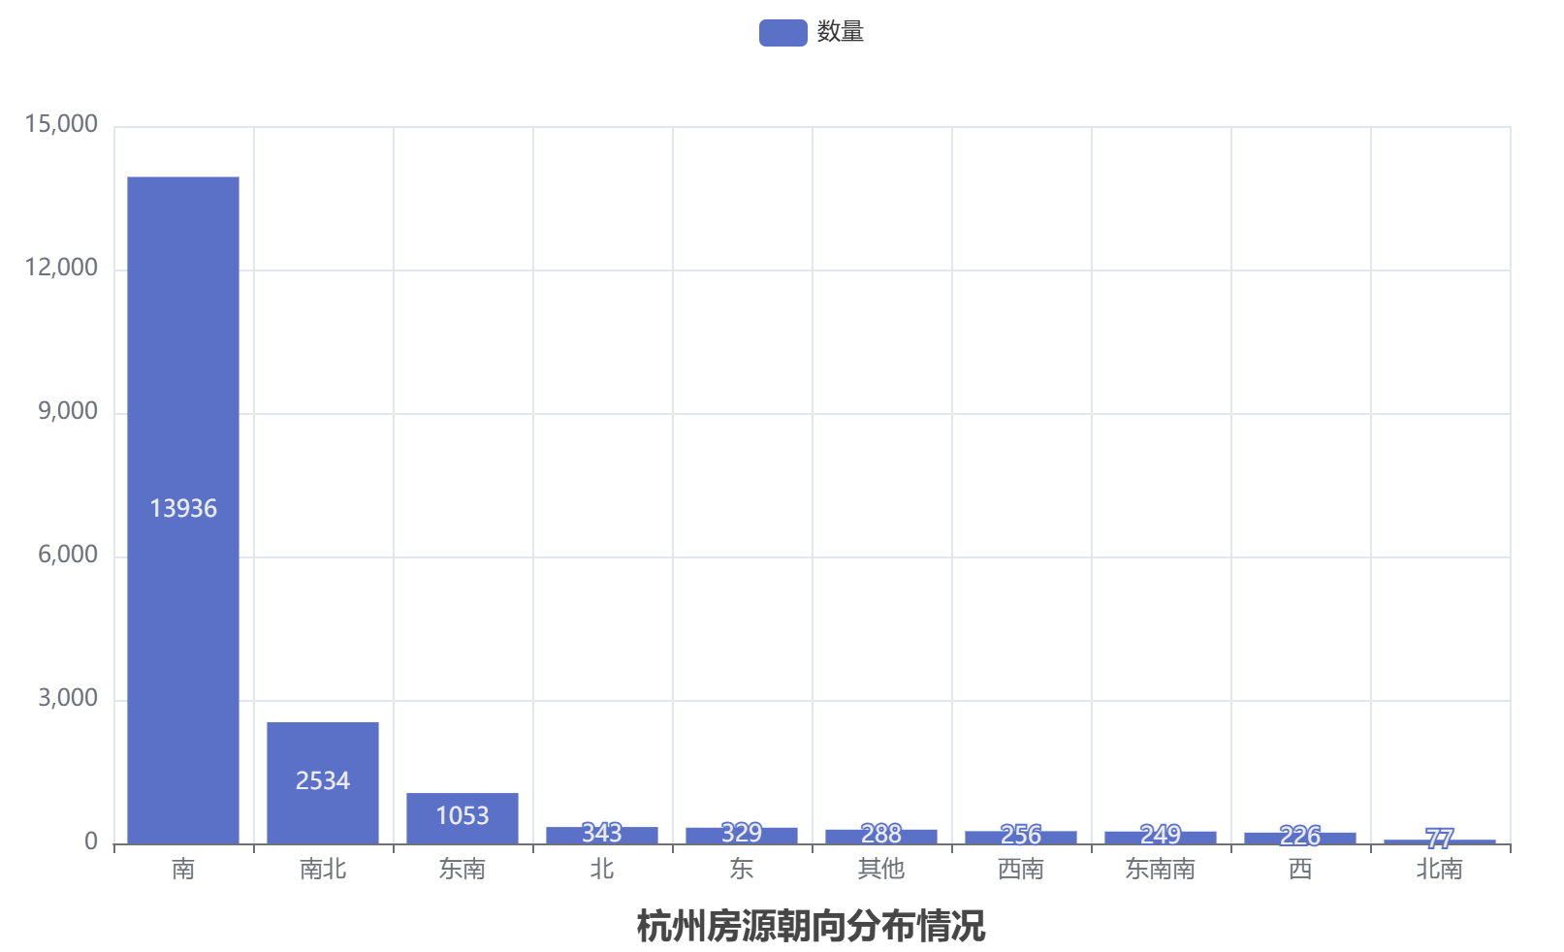
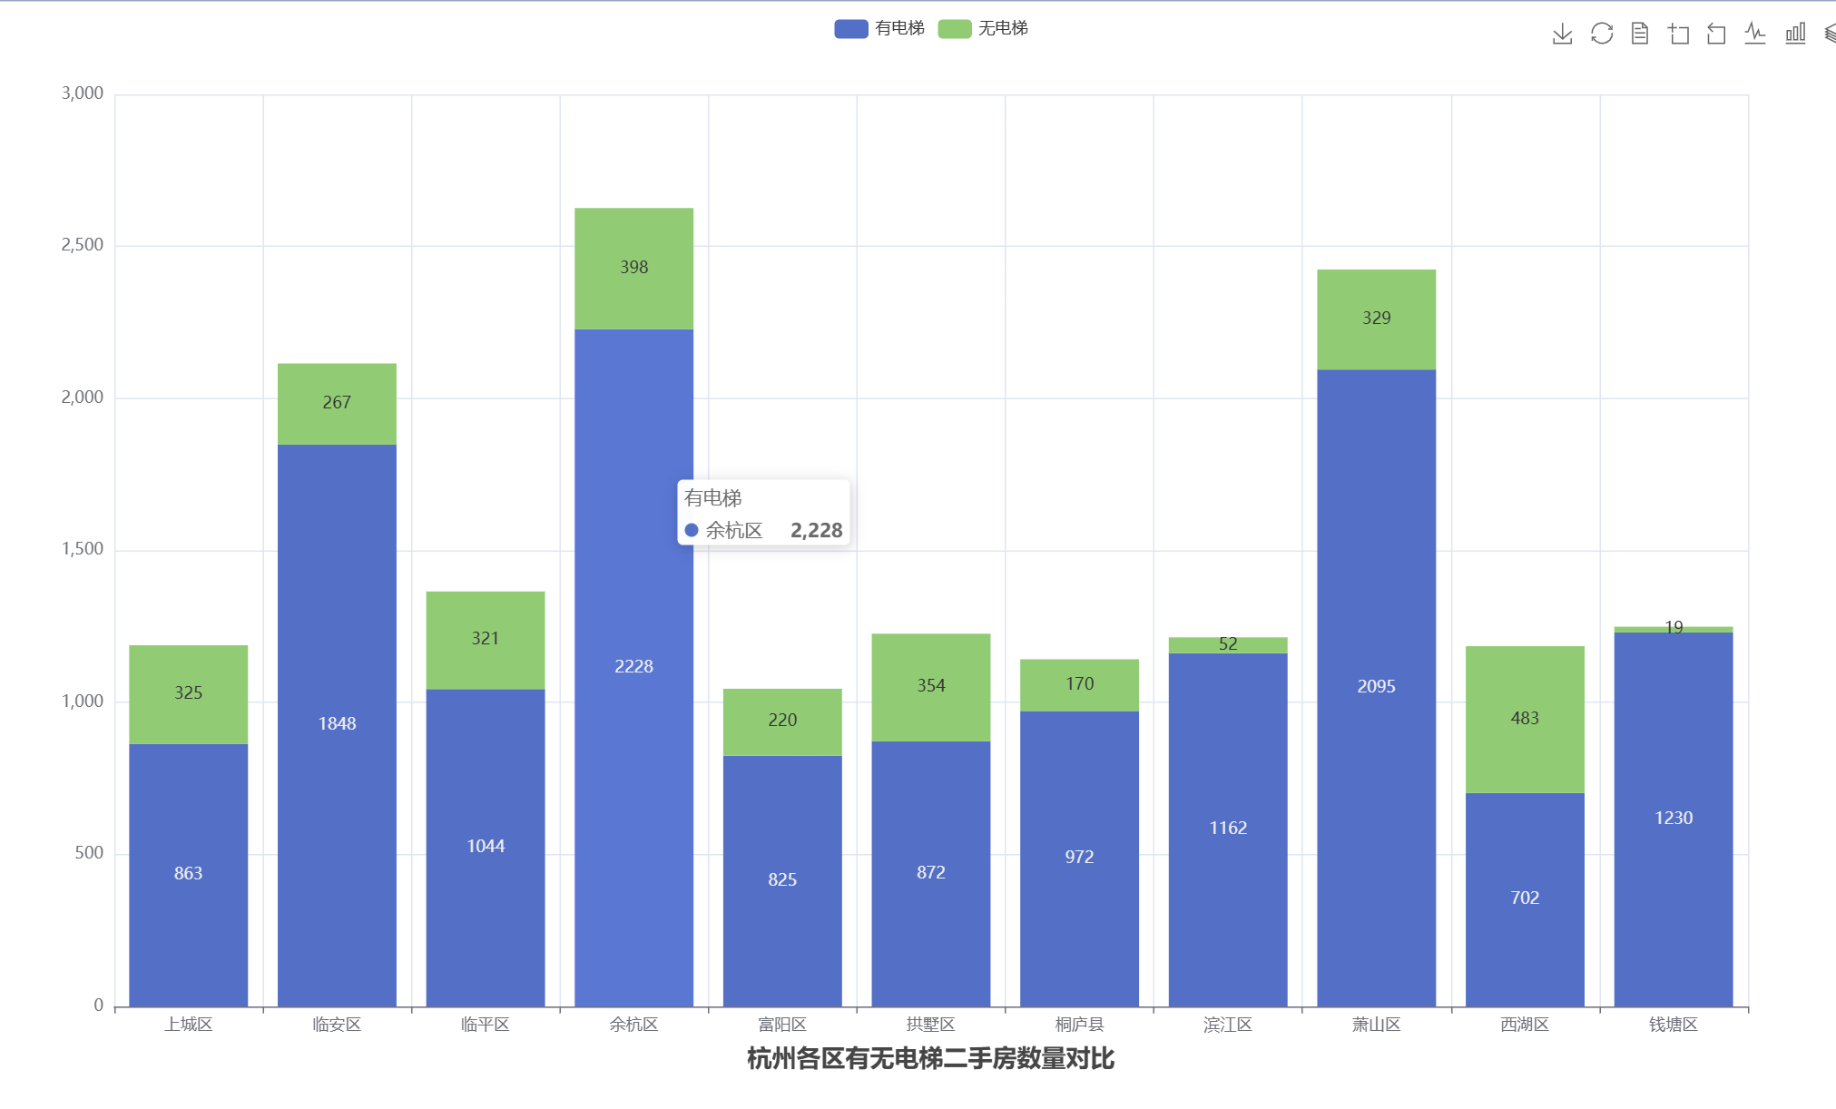
处理
网络爬虫
数据处理
房价可视化
房价预测
5. 有无电梯房源数量对比图
每个区的有电梯房源的数量都多于无电梯的，其中拱墅区、西湖区、上城区几个老城区无电梯的房源占比略高于其他区。
6. 房屋朝向柱状图
杭州只有少数几种的朝向比较多，其余的都非常少，明显属于长尾分布类型（严重偏态）。这也符合我们的认识，房屋朝向一半以上都是坐北朝南。

Slide 18
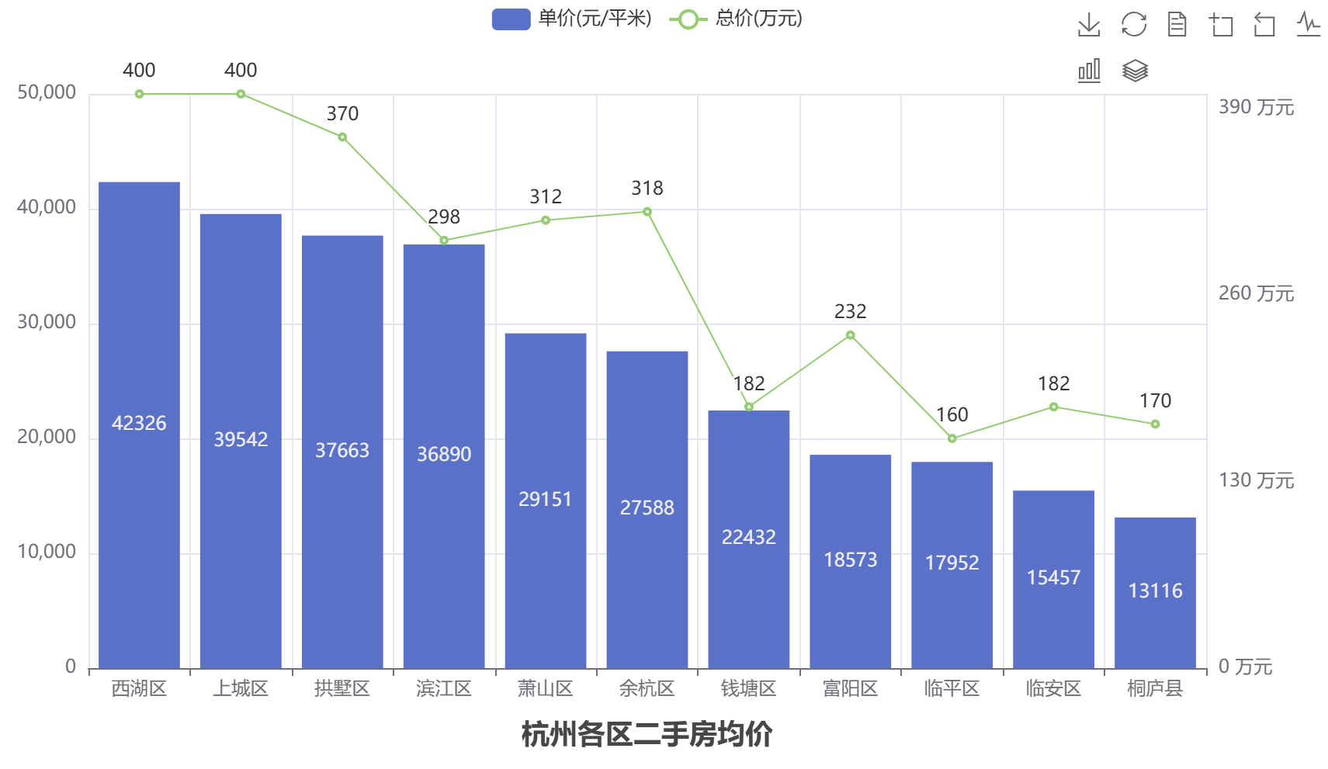
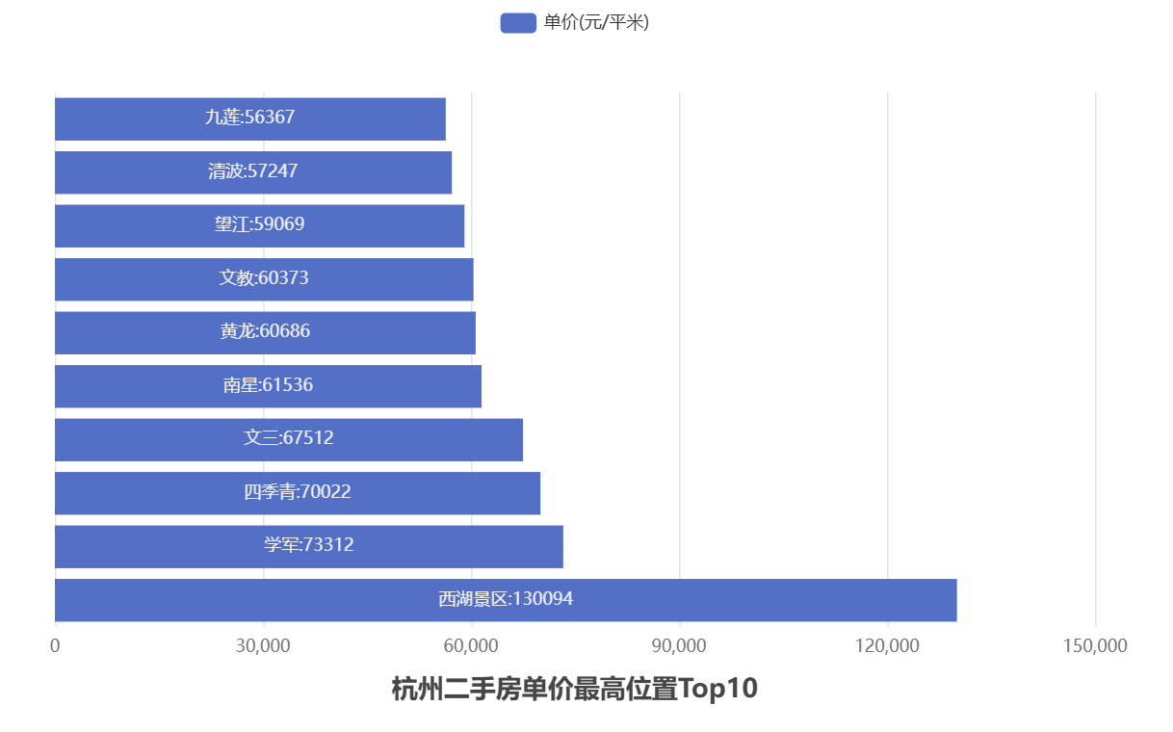
处理
网络爬虫
数据处理
房价可视化
房价预测
02
房价影响因素分析图
1. 所在位置影响
在杭州平均单价top10位置中，西湖区5个，上城区5个。西湖景区的平均单价远远高于其他位置，达到了13万/平米，其他高价位置的均价集中在5万–7万/平米。
2. 所在区域影响
根据二手房平均单价将杭州各个划分为三个梯队：
第一梯队：西湖区、上城区、拱墅区、滨江区，平均单价为3万–5万/平米；
第二梯队：萧山区、余杭区、钱塘区，平均单价为2万–3万/平米；
第三梯队：富阳区、临平区、临安区、桐庐县，平均单价为1万–2万/平米。

Slide 19
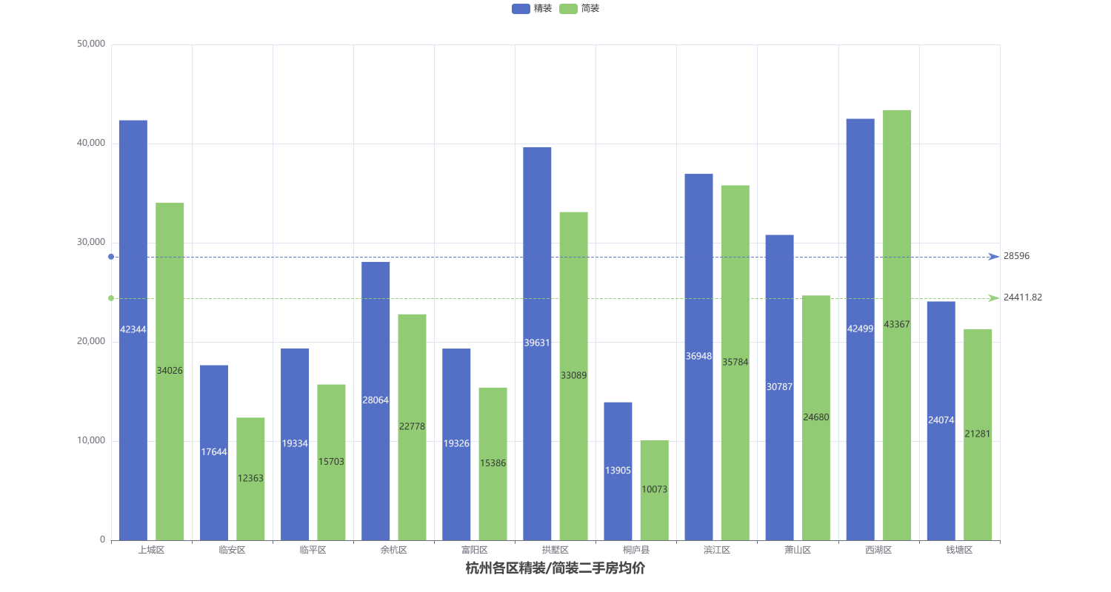
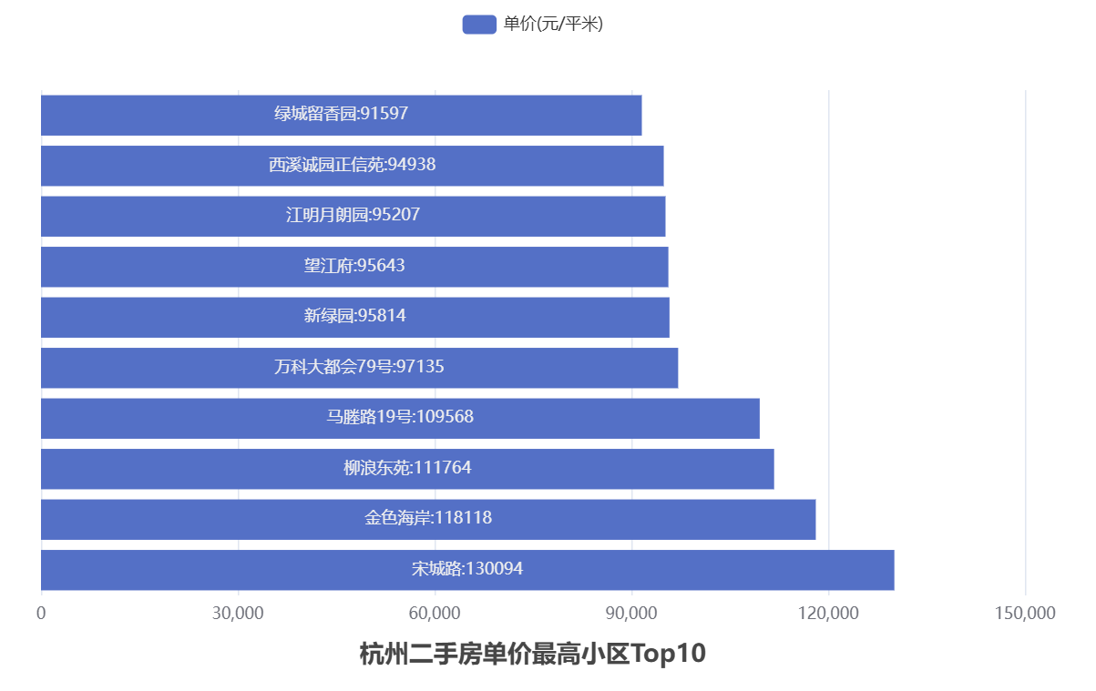
处理
网络爬虫
数据处理
房价可视化
房价预测
3. 所在小区影响
在杭州平均单价top10小区中，上城区8个，西湖区2个。
位于西湖景区的宋城路小区平均单价达到了13万/平米，其他高价小区的均价集中在9万–12万/平米。
4. 装修情况影响
杭州二手房中精装的二手房平均单价高于简装的二手房。但是分区而言，除西湖区简装房平均单价高于精装房平均单价，其余区简装房平均单价低于精装房。

Slide 20
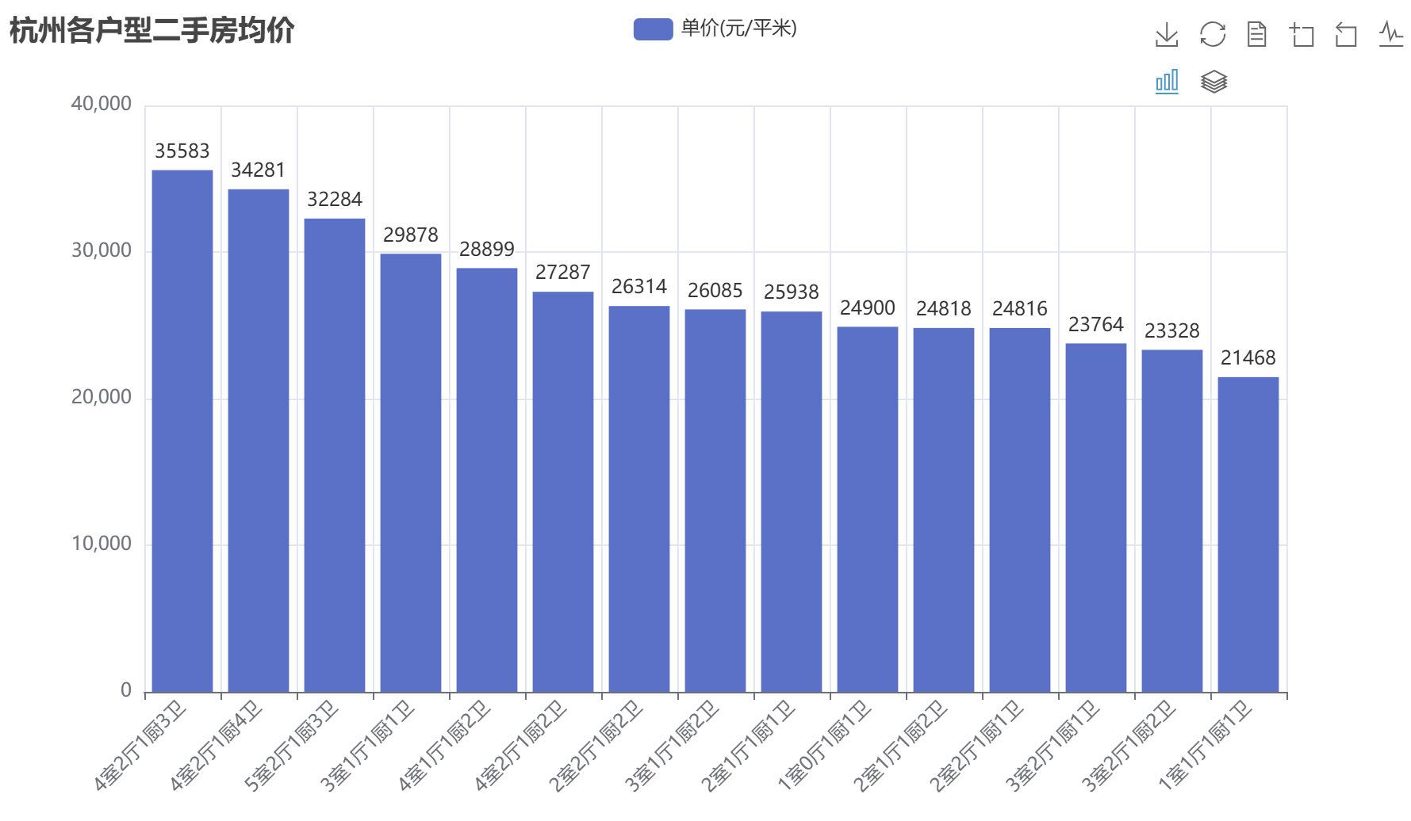
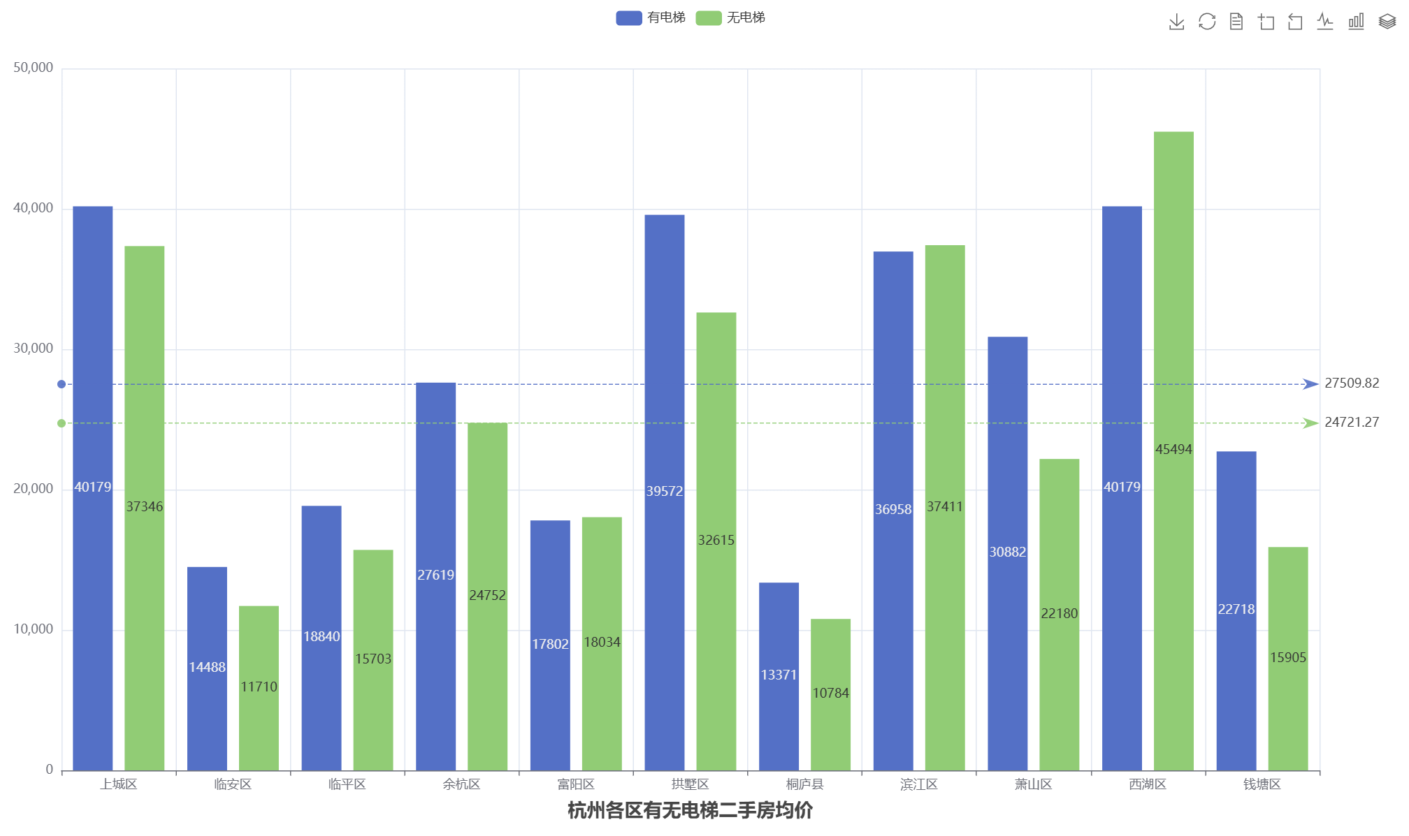
处理
网络爬虫
数据处理
房价可视化
房价预测
5. 有无电梯影响
杭州二手房中有电梯的二手房平均单价高于无电梯的二手房。但是分区而言，除西湖区、滨江区、富阳区无电梯房平均单价高于有电梯房平均单价，其余区无电梯房平均单价低于有电梯房。
6. 房屋户型影响
从各户型平均房价看，杭州4室2厅的二手房最贵，平均单价为35583元/平米；房屋数量最多的3室2厅户型的房屋的价格较低，平均单价为23328元/平米。

Slide 21
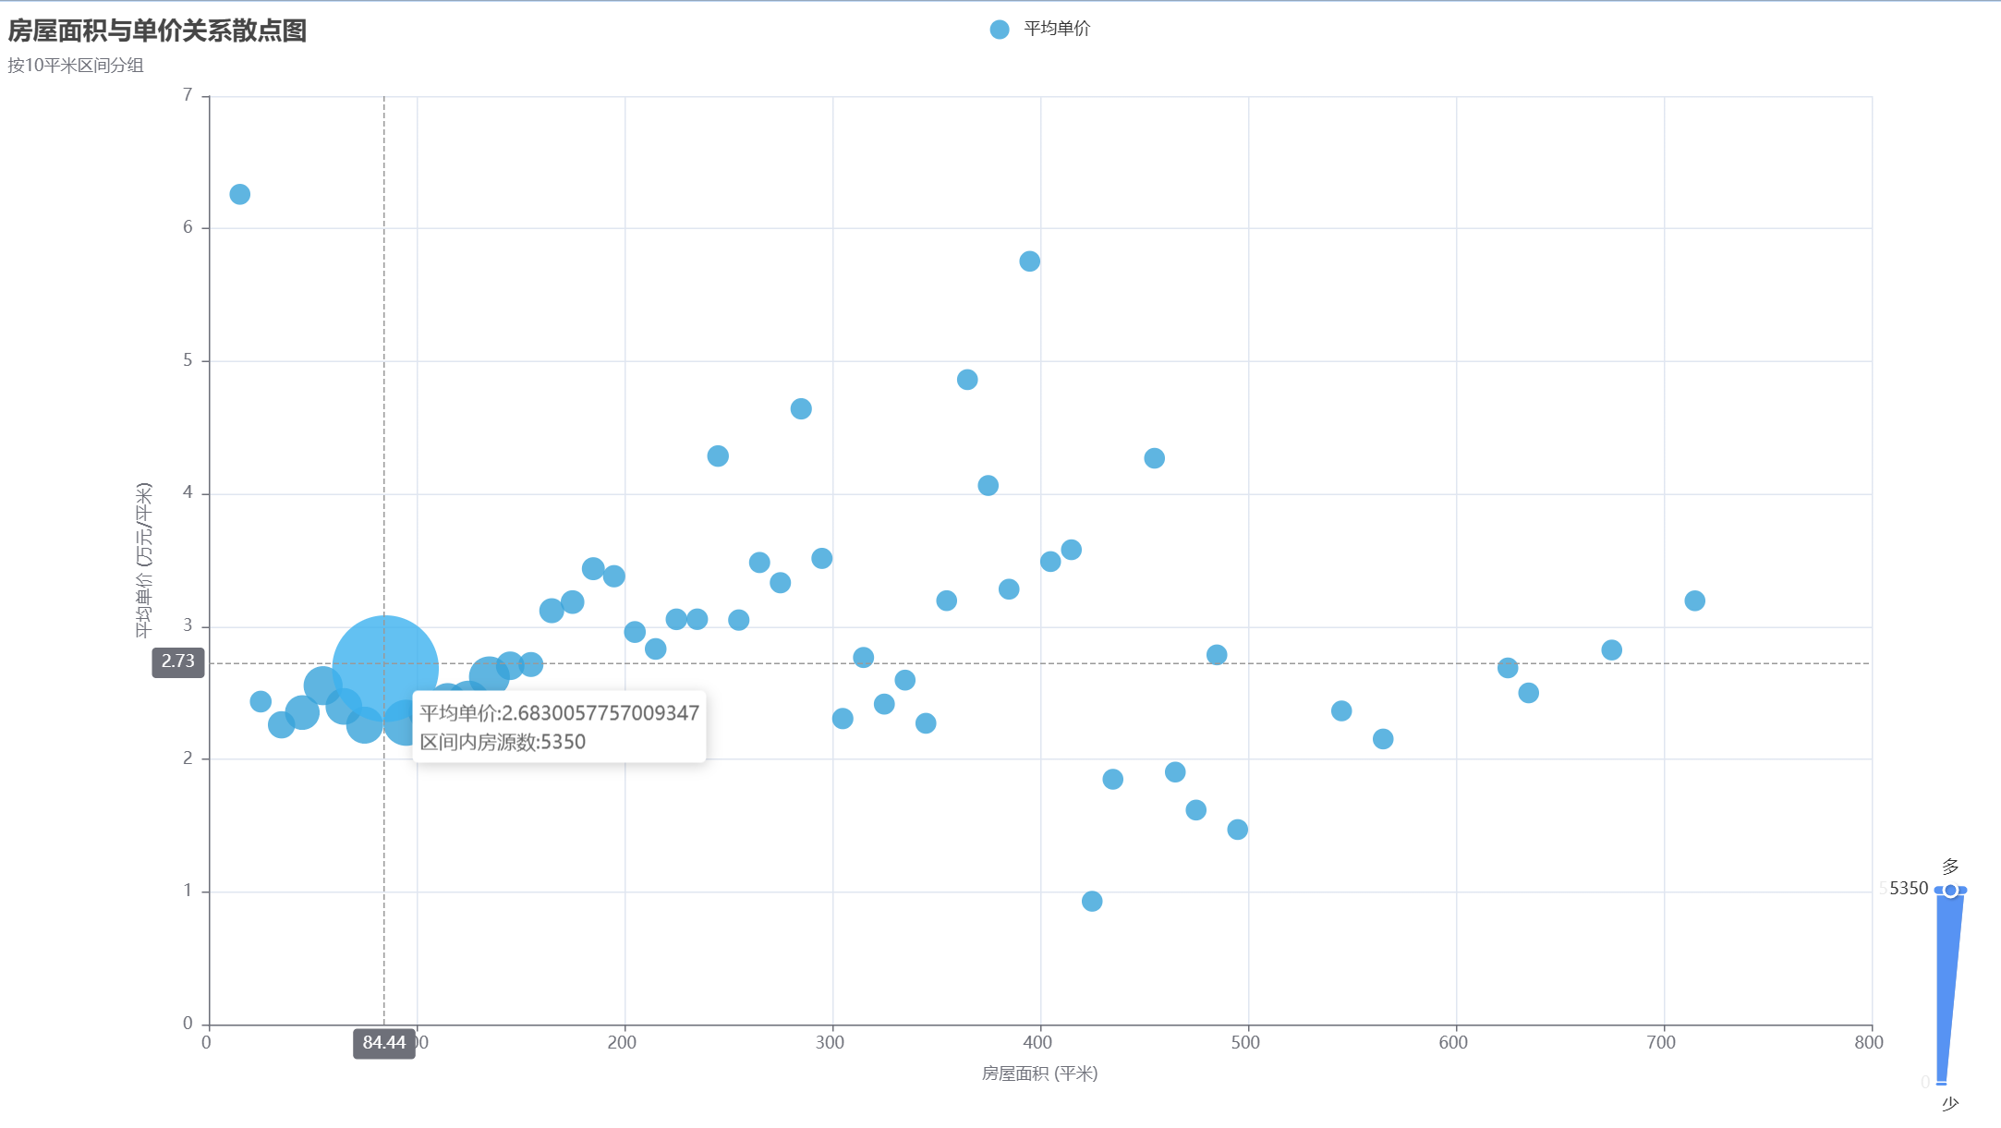
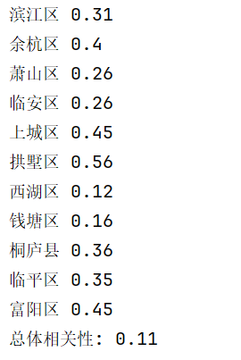
处理
网络爬虫
数据处理
房价可视化
房价预测
7. 房屋面积影响
观察房屋单价与面积的散点图和计算相关性可知：
房屋单价与建筑面积并无明显关系，样本点分布也较为集中，离散值不多，但单价特别高的房源，建筑面积都不是太大，因为这些房源一般都位于市中心。

Slide 22
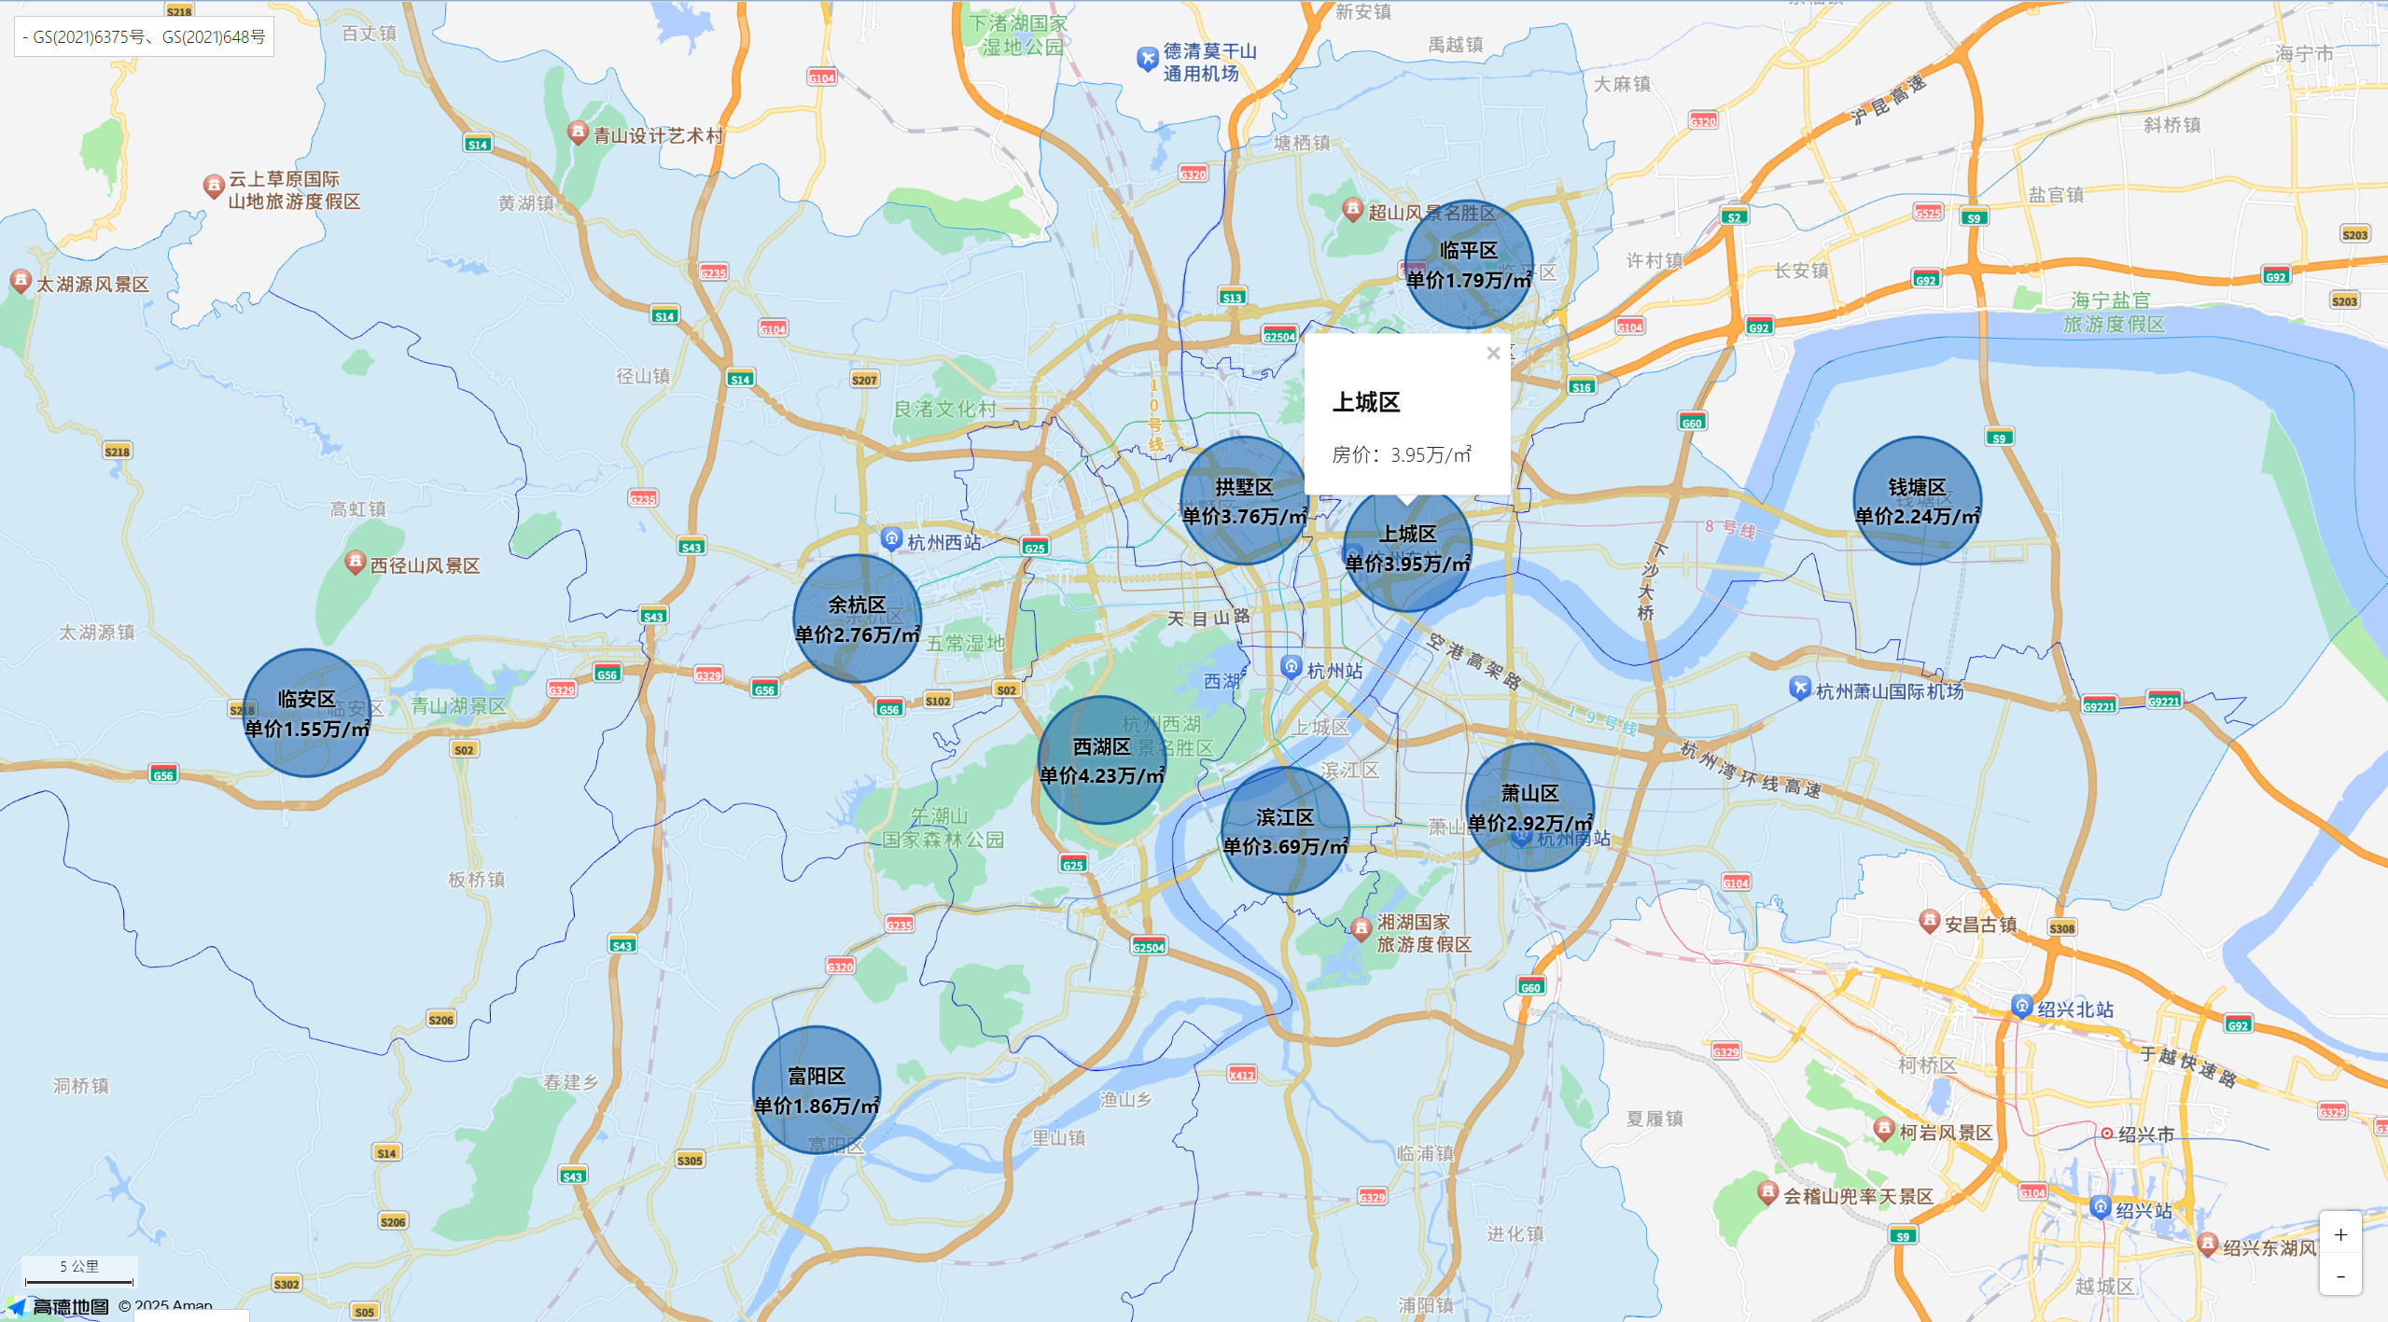
处理
网络爬虫
数据处理
房价可视化
房价预测
03
高德地图显示
我们将计算得到的每个城区平均单价映射在杭州市的地图上，便于用户更加直观的看出房价与地段的关系。
均价最高的四个区就是杭州市的中心城区，交通便利，基础设施完善。

Slide 23
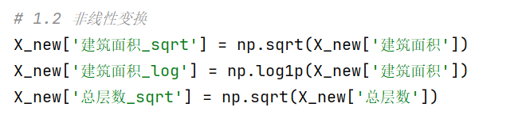
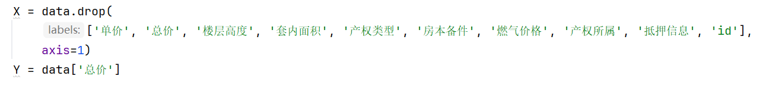
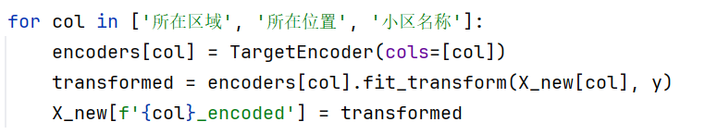
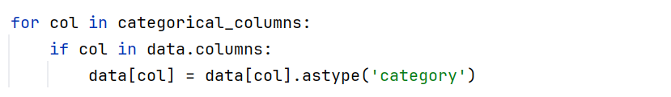
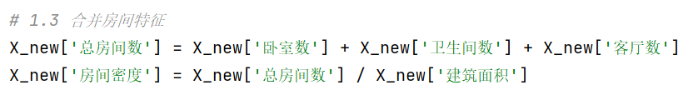
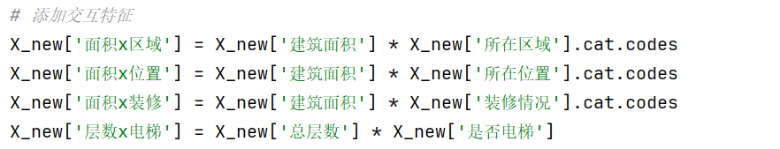
处理
网络爬虫
数据处理
房价可视化
房价预测
房价预测模块
01
XGBoost预测
非线性变换：对面积分别进行了开方与对数变换，对层数进行开方运算，提升模型对非线性关系的刻画能力。
1. 特征工程
特征选择：XGBoost_all采用除总价、单价外的所有特征， XGBoost_part还去掉了XGBoost_all结果中重要性最低的10个特征。
目标编码（Target Encoding）：对高基数的类别特征如“所在位置”、“小区名称”等应用了目标编码方式，使用房价均值对类别进行数值化；
类型转换：将诸如“交通情况”、“所在区域”等分类字段统一转换为category类型，方便后续编码和建模。
交互特征构造：为了增加模型表达能力，构造了建筑面积 × 区域/位置信息、建筑面积 × 装修情况、总层数 × 是否电梯四个交互特征。
房间密度等新特征：合并了卧室、客厅、卫生间数，构造“总房间数”和“房间密度”作为居住舒适度指标。

Slide 24
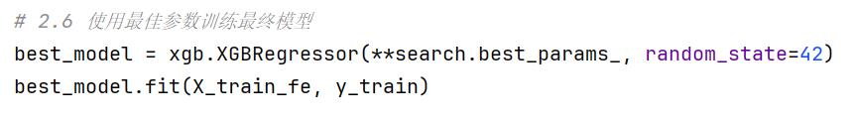
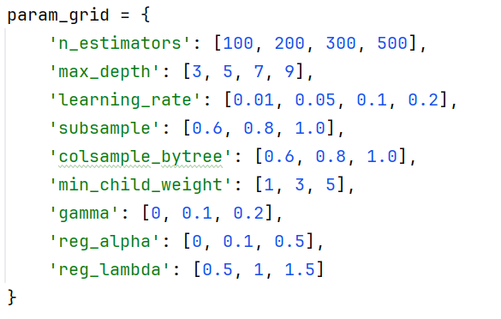
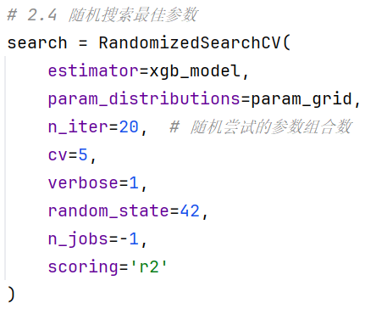
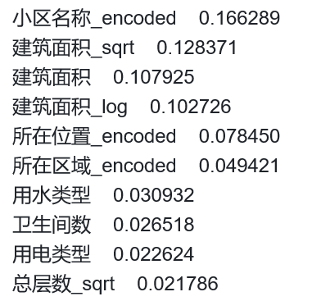
处理
网络爬虫
数据处理
房价可视化
房价预测
2. 超参数优化
通过RandomizedSearchCV进行了超参数优化，搜索了如max_depth、n_estimators、learning_rate、subsample等关键参数。
3. 模型构建
用上一步超参数调优得到的最佳参数训练出最终的XGBoost模型。
4. 模型解释性
XGBoost_all模型在测试集比例为20%时，变量重要性排名前10名的因素如下：
分析可知对预测总价最重要的两大因素：
房屋地段（小区/位置/区域）
建筑面积
最佳参数: {'subsample': 0.6, 'reg_lambda': 1, 'reg_alpha': 0, 'n_estimators': 300, 'min_child_weight': 3, 'max_depth': 9, 'learning_rate': 0.05, 'gamma': 0, 'colsample_bytree': 0.6}
最佳交叉验证得分: 0.9165077924728393

Slide 25
处理
网络爬虫
数据处理
房价可视化
房价预测
5. 性能评估
使用决定系数R2、均方根误差RMSE、平均绝对误差MAE评估最终的XGBoost模型。
分析表格可知：测试集比例低一些整体预测表现会更好，但测试集样本量很小时，其代表性可能不足，测试结果更容易受到随机波动的影响，无法反映真实的模型性能。
目前模型R2在0.89左右，整体表现较好。
模型 | 测试集比例 | 决定系数 R2 | 均方根误差 RMSE | 平均绝对误差 MAE
XGBoost_all | 20% | 0.8822 | 86.50 | 39.29
 | 10% | 0.8935 | 76.32 | 40.11
XGBoost_part | 20% | 0.8918 | 78.40 | 38.63
 | 10% | 0.9265 | 66.11 | 35.00

Slide 26
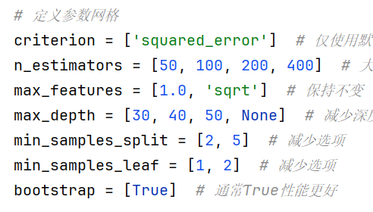
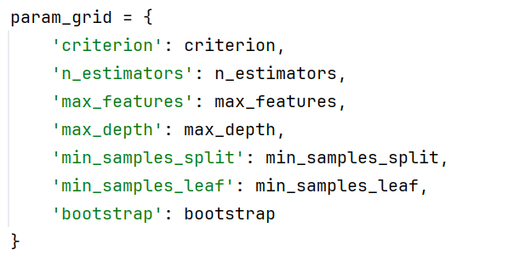
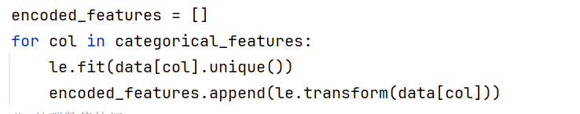
处理
网络爬虫
数据处理
房价可视化
房价预测
2. 超参数优化
通过RandomizedSearchCV进行了超参数优化，搜索了如max_depth、n_estimators、learning_rate、subsample等关键参数。
02
Random Forest预测
1. 特征工程
特征选择：RandomForest_all采用除总价、单价外的所有特征， RandomForest_part只选择了部分特征。
类型转换：将诸如“交通情况”、“所在区域”等分类字段统一进行标签编码，方便后续建模。
最佳参数: {'n_estimators': 200, 'min_samples_split': 2, 'min_samples_leaf': 1, 'max_features': 1.0, 'max_depth': None, 'criterion': 'squared_error', 'bootstrap': True}
最佳交叉验证得分: 0.8338844273311837

Slide 27
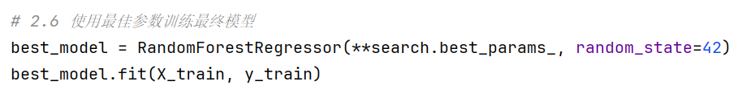
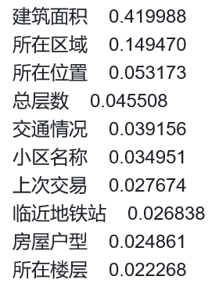
处理
网络爬虫
数据处理
房价可视化
房价预测
3. 模型构建
用上一步超参数调优得到的最佳参数训练出最终的Random Forest模型。
模型 | 测试集比例 | 决定系数 R2 | 均方根误差 RMSE | 平均绝对误差 MAE
RandomForest_all | 20% | 0.8532 | 84.98 | 42.32
 | 10% | 0.8795 | 85.64 | 42.23
RandomForest_part | 20% | 0.8637 | 86.46 | 42.91
 | 10% | 0.8869 | 81.59 | 40.76
4. 模型解释性
RandomForest_all模型在测试集比例为20%时，变量重要性排名前10名的因素如下：
5. 性能评估
使用决定系数R2、均方根误差RMSE、平均绝对误差MAE评估最终的RandomForest模型。
分析表格可知：测试集比例低一些整体预测表现会更好，但测试集样本量很小时，其代表性可能不足，测试结果更容易受到随机波动的影响，无法反映真实的模型性能。
目前模型R2在0.86左右，整体比XGBoost模型的预测结果要差。
分析可知对预测总价最重要的两大因素：
房屋地段（小区/位置/区域）
建筑面积

Slide 28
Summary and Outlook
总结展望
项目成果与未来改进
04

Slide 29


总结展望
项目总结
预测模型
通过对结构化房产数据的深入处理与挖掘，结合两种主流回归模型实现了较为准确的房价预测。可辅助房产评估、投资分析等实际场景。
可视化系统
本项目是一个面向房地产市场的智能分析系统，致力于通过直观的可视化交互帮助用户理解复杂的房源信息与价格趋势。

Slide 30
总结展望
项目展望
问题提出
虽然两种预测模型的R2表现不错，但在MAE和RMSE上的表现都不是很好。
改进建议
对于房价的长尾分布，可以尝试对目标变量（房价）进行对数变换，使其分布更加接近正态分布，便于模型学习。
对于极端房价，可以单独分析其特征，或者使用分位数回归等方法，更好地处理极端值的影响。此外，还可以通过 IQR、Z-score 或箱型图方法识别极端房价并进行剔除或裁剪。
分析原因
在分析房价预测模型的误差时，我们发现数据存在异常值或离群值，存在极端高价或低价的房屋。同时，房价数据还呈现出长尾分布的特点，即大部分房屋价格集中在某个区间，而少数房屋价格极高或极低，这种不均匀分布可能导致模型对极端值的预测不准确。

Slide 31
感谢您的观赏

